Slide 2
Chapter 02
JAVA 프로그래밍 시작하기
01 실무에서 사용하는 JAVA 개발 환경
02 JAVA 프로그램 작성
03 계산기 프로그램
예제모음
요약
연습문제

Slide 3
완성된 프로그램 만들기

Slide 4
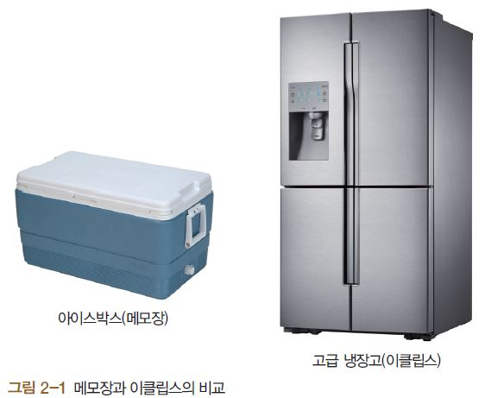
Section 01 실무에서 사용하는 JAVA 개발 환경 (1)
실무에서 JAVA를 개발할 때는 전용 툴(tool)을 사용, 다양한 JAVA 개발 툴 중에서도 이클립스(Eclipse)가 가장 많이 사용
이클립스 : JAVA 프로그램을 작성하도록 도와주는 편리하고 강력한 기능 많이 가지고 있으며 무료. 사용법도 어렵지 않아서 대부분의 JAVA 프로그래머가 이용하는 개발 툴

Slide 5
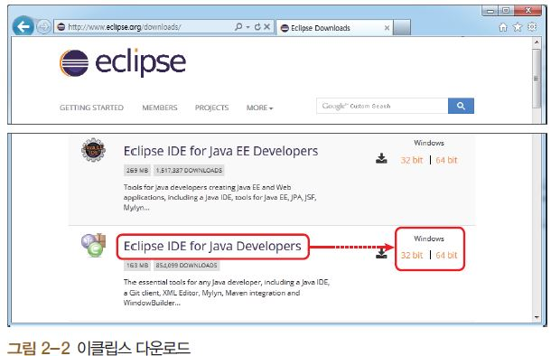
Section 01 실무에서 사용하는 JAVA 개발 환경 (2)
이클립스 설치
이클립스 다운로드하고 설치
① http://www.eclipse.org/downloads/에 접속, ‘Eclipse IDE for Java Developers’ 오른쪽의 [32bit] 또는 [64bit] 클릭. 미러사이트 열리면 다운로드 모양의 아이콘 클릭하여 다운로드
② 다운로드한 파일 이름은 eclipse-java-mars-R-win32-x86_64.zip 또는 eclipse-java-mars-R-win32.zip

Slide 6
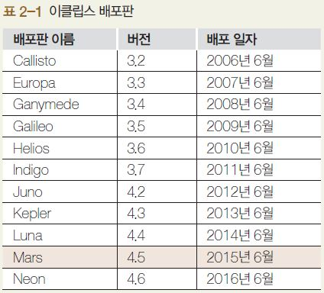
저자 한마디
이클립스 배포판
버전이클립스는 다양한 언어의 프로그래밍을 지원하는, 세계적으로 널리 사용되는 통합 개발 환경, JAVA 언어 및 안드로이드 개발에 필수 도구
이클립스는 오픈 소스로 공개되어 라이선스 비용을 지불하지 않고 무료 사용

Slide 7
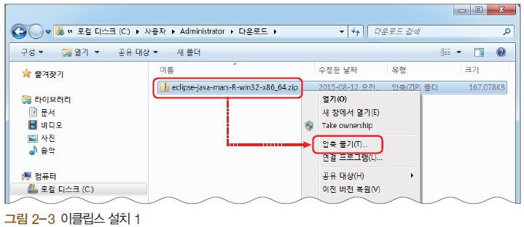
Section 01 실무에서 사용하는 JAVA 개발 환경 (3)
③ 파일 탐색기 실행하여 다운로드한 파일 선택, 마우스 오른쪽 버튼 클릭 [압축 풀기] 선택

Slide 8
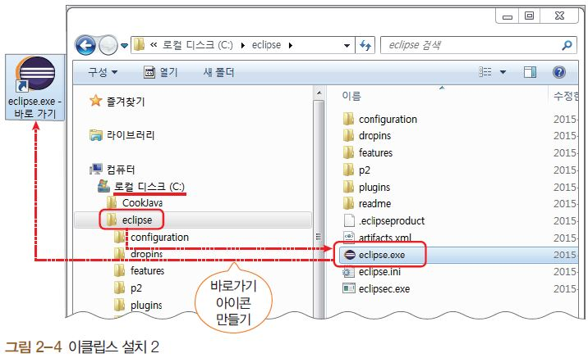
Section 01 실무에서 사용하는 JAVA 개발 환경 (4)
④ 압축이 풀린 폴더 안의 ‘eclipse’ 폴더를 통째로 C:\ 폴더로 옮기면 C:\eclipse\eclipse.exe 파일 보임(이것이 이클립스의 실행 파일), 이 파일을 바탕화면에 바로가기 아이콘으로 만들기

Slide 9

Section 01 실무에서 사용하는 JAVA 개발 환경 (5)
⑤ 이클립스 실행 위해 바탕화면의 바로가기 아이콘 더블클릭, 이클립스 로고 화면 나옴

Slide 10
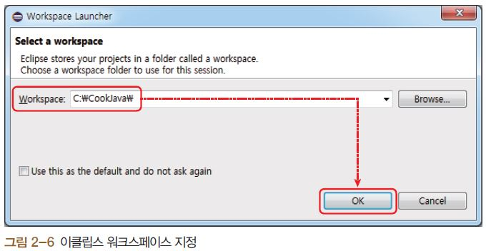
Section 01 실무에서 사용하는 JAVA 개발 환경 (6)
⑥ ‘Select a workspace’ 창에서 C:\CookJava\라고 직접 써서 변경 후 [OK] 클릭

Slide 11
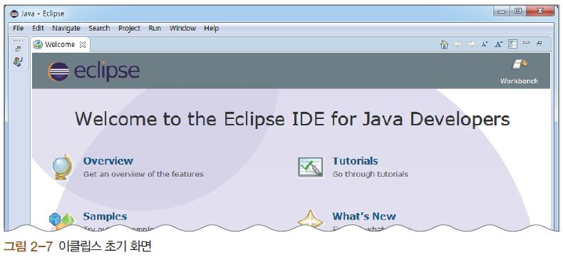
Section 01 실무에서 사용하는 JAVA 개발 환경 (7)
⑦ 이클립스 초기 화면 나옴

Slide 12
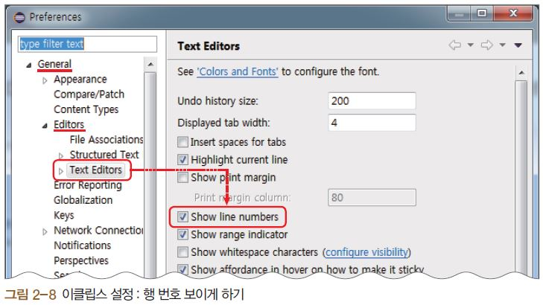
Section 01 실무에서 사용하는 JAVA 개발 환경 (8)
개발이 편리하도록 이클립스 설정 변경하기
① 행 번호 보이게 하기 : 앞으로 코딩할 소스의 행 번호가 보이도록 설정. Eclipse 메뉴의 [Window]-[Preferences]를 선택, 왼쪽 트리에서 [General]-[Editors]-[Text Editors] 선택, 오른쪽의 ‘Show line numbers’가 체크되어 있는지 확인. 체크되어 있지 않으면 체크

Slide 13
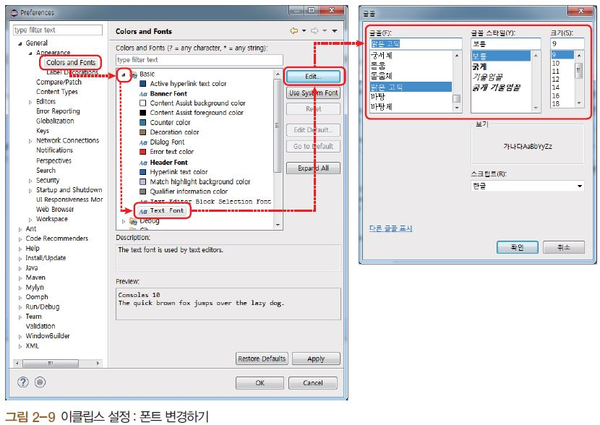
Section 01 실무에서 사용하는 JAVA 개발 환경 (9)
② 폰트 변경하기 : 왼쪽 트리의 [General]-[Appearance]-[Colors and Fonts] 선택. 오른쪽 트리의 [Basic]-[Text Font] 선택, [Edit] 클릭, 원하는 글꼴, 크기 등 선택, [확인] 클릭. [OK]를 클릭하여 ‘Preferences’ 창 종료

Slide 14
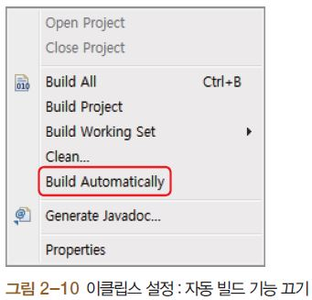
Section 01 실무에서 사용하는 JAVA 개발 환경 (10)
③ 자동 빌드 기능 끄기 : 이클립스는 기본적으로 코드 입력 후 자동으로 빌드(컴파일)되도록 설정되어 있음. 메뉴에서 [Project]-[Build Automatically] 선택, 체크되어 있는 것 해제

Slide 15
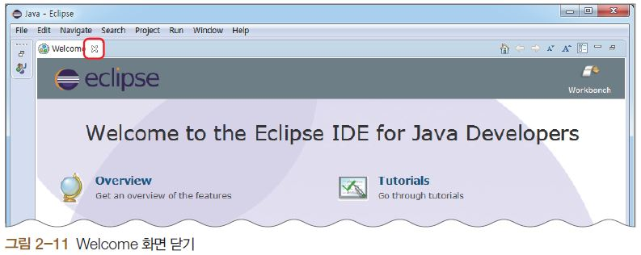
Section 01 실무에서 사용하는 JAVA 개발 환경 (11)
④ 초기 Welcome 화면 필요 없으니 ‘Welcome’ 옆의 [×] 클릭하여 창 닫기

Slide 16
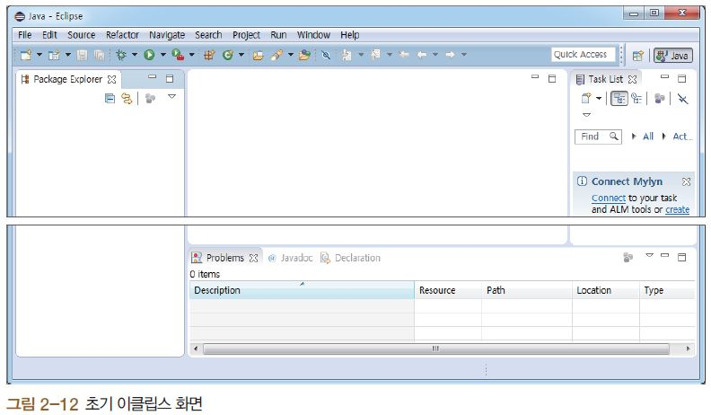
Section 01 실무에서 사용하는 JAVA 개발 환경 (12)
⑤ 다음과 같은 프로젝트 창이 나오는데 앞으로는 주로 이 화면에서 JAVA 프로그래밍을 할 것이다. 일단 이클립스 종료

Slide 17
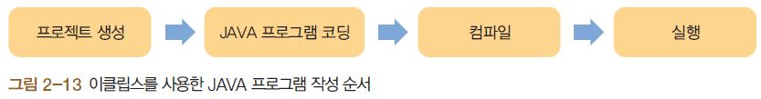
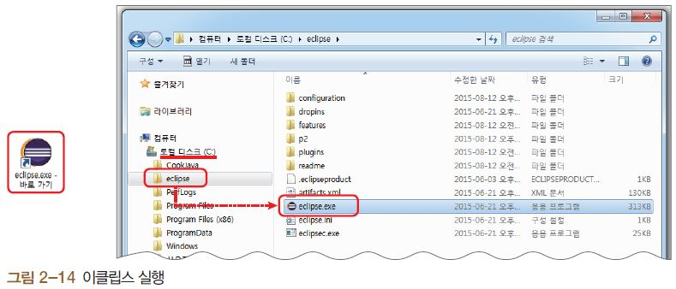
Section 02 JAVA 프로그램 작성(1)
프로그램 문법은 신경 쓰지 말고 전반적으로 프로그램 작성 순서에 집중해서 실습
프로젝트 생성(프로젝트 이름 : ‘Chapter02’)
① 바탕화면의 이클립스 바로가기 아이콘 더블클릭 C:\eclipse\eclipse.exe 파일 더블클릭

Slide 18
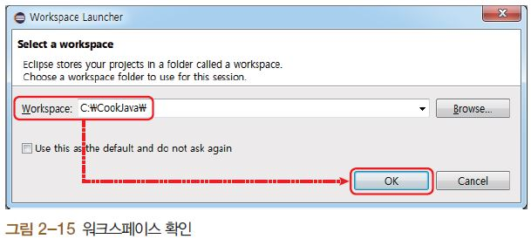
Section 02 JAVA 프로그램 작성(2)
② ‘Select a workspace’ 창에서 C:\CookJava\ 확인하고 [OK] 클릭

Slide 19
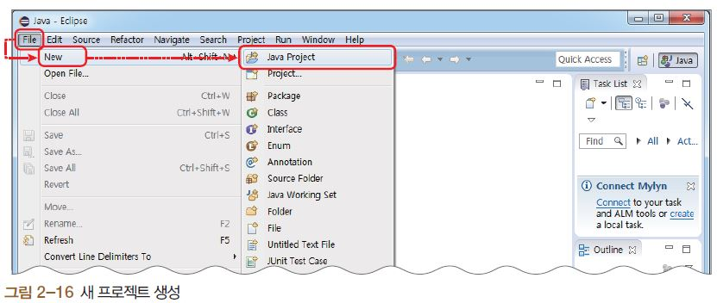
Section 02 JAVA 프로그램 작성(3)
③ 프로젝트 생성 위해 메뉴의 [File]-[New]-[Java Project] 선택

Slide 20
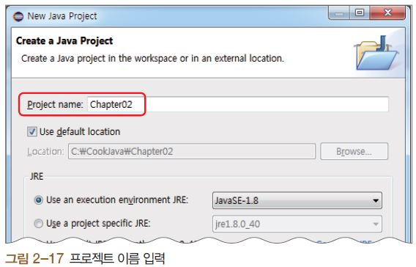
Section 02 JAVA 프로그램 작성(4)
④ ‘Create a Java Project’ 의 ‘Project name’에 프로젝트 이름(Chapter02) 입력, [Next] 클릭

Slide 21
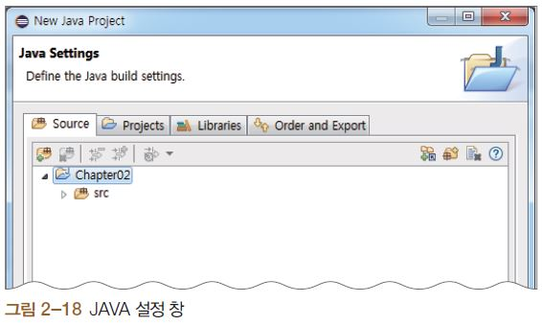
Section 02 JAVA 프로그램 작성(5)
⑤ ‘Java Settings’ 창에서는 특별한 변경 없음. [Finish] 클릭

Slide 22
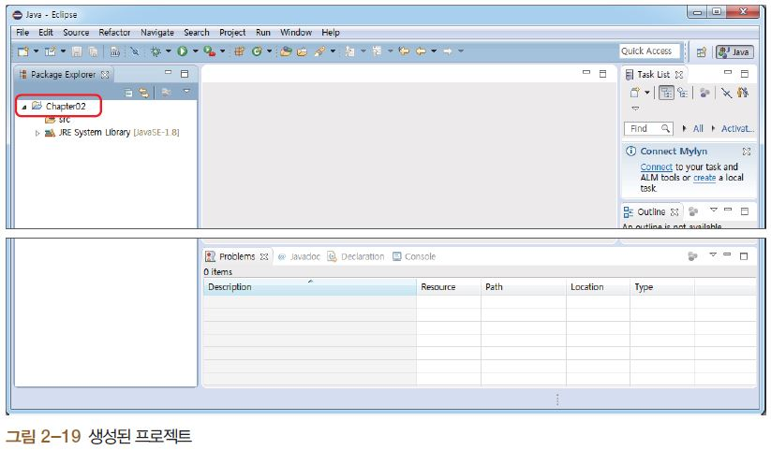
Section 02 JAVA 프로그램 작성(6)
⑥ 최종적으로 다음과 같이 왼쪽 ‘Package Explorer’에 Chapter02 프로젝트 생성
앞으로 프로젝트를 추가로 생성하면 계속 쌓임

Slide 23
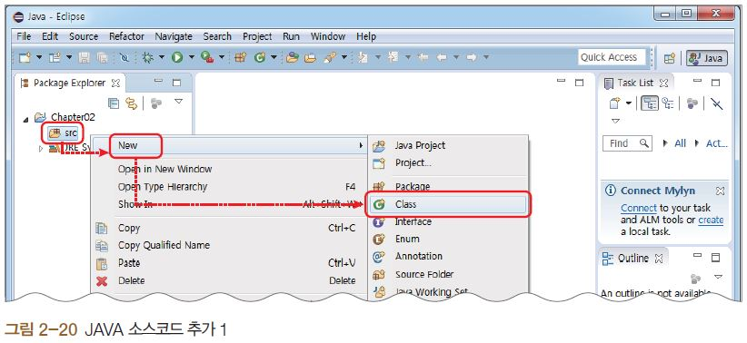
Section 02 JAVA 프로그램 작성(7)
프로그램 코딩
① 왼쪽 ‘Package Explorer’의 프로젝트 이름(Chapter02) 아래 ‘src’ 폴더에서 마우스 오른쪽 버튼 클릭, [New]-[Class] 선택

Slide 24
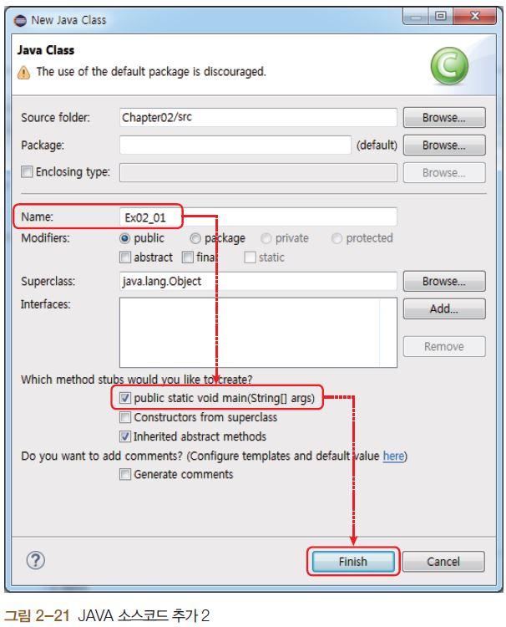
Section 02 JAVA 프로그램 작성(8)
② ‘Java Class’ 창에서 ‘Name’에 JAVA 소스코드 이름 입력(‘Ex02_01’)
아래쪽의 ‘public static void main(String[ ] args)’ 체크, [Finish] 클릭

Slide 25
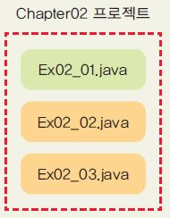
저자 한마디
클래스 이름
JAVA는 소스코드 자체가 클래스, 전체를 감싸는 클래스의 이름이 소스 파일명과 동일
이 실습에서는 Ex02_01이라는 클래스가 만들어지고 소스 파일명은 Ex02_01.java
클래스의 이름은 첫 글자를 대문자로 하는 것이 좋다. 이 장의 프로젝트 이름은 Chapter02이므로 현재 Chapter02 프로젝트 안에 Ex02_01.java 소스코드 1개만 포함. Ex02_02.java, Ex02_03.java 등을 Chapter02 프로젝트 추가 예정
‘public static void main(String[] args)’에 체크는 입력 때마다 내용 자동 완성 위함
(체크하지 않을 경우 직접 그 부분 코딩)

Slide 26
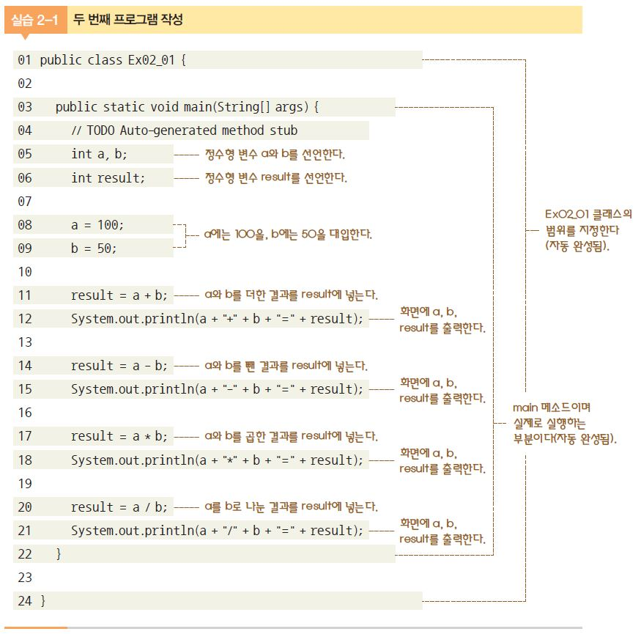
Section 02 JAVA 프로그램 작성(9)
③ 오른쪽 코드 편집 창에 100과 50 더하기, 빼기, 곱하기, 나누기 수행 프로그램 코딩

Slide 27
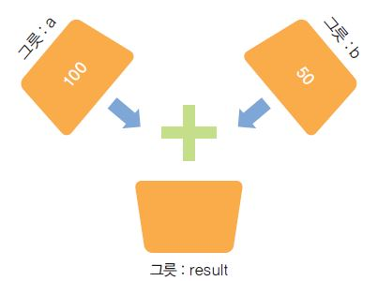
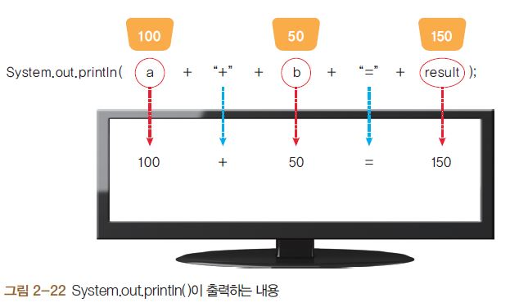
Section 02 JAVA 프로그램 작성(10)
③ 오타 확인 후 메뉴의 [File]-[Save All] 선택, 입력한 내용 저장
변수 : ‘값을 저장하는 그릇 또는 방’이라고 볼 수 있음

Slide 28
저자 한마디
변수와 그릇의 차이
변수를 그릇에 비유하는 것이 유치해 보일 수 있겠지만 사실 크게 차이가 없다. 단, 변수와 그릇이 다른 점은 그릇 a와 b의 값인 100과 50이 없어지지 않고 그대로라는 것이다(그릇의 내용물이 물이라면 없어지겠지만).

Slide 29
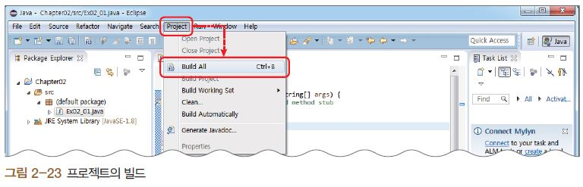
Section 02 JAVA 프로그램 작성(11)
빌드(=컴파일+링크)
① 작성한 프로그램 빌드. 메뉴에서 [Project]-[Build All] 선택

Slide 30
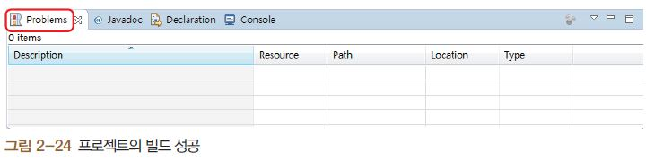
Section 02 JAVA 프로그램 작성(12)
② 아래쪽의 [Problems] 탭 클릭했을 때 아무 메시지도 나오지 않으면 오류 없음
③ 만약 실패가 나오면 소스코드에서 틀린 부분을 수정하고 다시 빌드

Slide 31

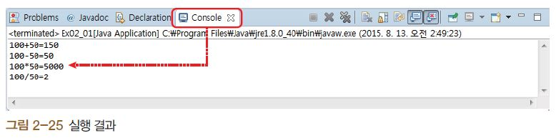
Section 02 JAVA 프로그램 작성(13)
실행
① 눌러 실행. 아래쪽의 [Console] 탭에 더하기, 빼기, 곱하기, 나누기의 결과 확인

Slide 32
저자 한마디
실행 방법
프로젝트를 실행하는 방법은 다음과 같이 네 가지가 있는데 어떤 방법을 사용해도 된다.
❶ 누르기
❷ 이클립스 메뉴의 [Run]-[Run] 선택하기
❸ 이클립스 아이콘 중 [Run] 아이콘 클릭하기
❹ 명령 프롬프트에서 C:\CookJava\프로젝트이름\bin\ 폴더로 이동하여 ‘Java 클래스이름’으로 실행

Slide 33
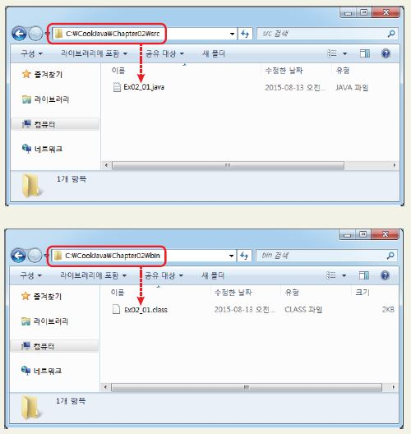
저자 한마디
프로젝트 폴더
이클립스로 생성한 프로젝트 폴더를 확인해보면 Chapter02 프로젝트는 C:\CookJava\Chapter02\ 폴더 안에 관련된 파일이 모두 들어 감
JAVA 코드는 프로젝트 폴더의 src 폴더에 들어가고, 컴파일된 결과인 바이트코드에 해당하는 *.class 파일은 bin 폴더에 들어 감.

Slide 34
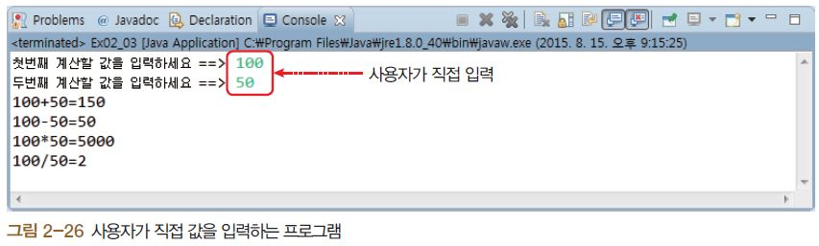
Section 03 계산기 프로그램(1)
값을 입력받는 Scanner 클래스
변수 내용을 매번 미리 입력해두는 [실습 2-1]과 달리 실행할 때마다 키보드로 입력
Scanner 클래스를 활용하여 변수의 값을 입력받도록 프로그래밍 작성
JAVA 소스코드 새로 추가한 다음 코드를 통해 확인
① 왼쪽 ‘Package Explorer’의 프로젝트 이름(Chapter02) 아래 ‘src’ 폴더에서 마우스 오른쪽 버튼 클릭, [New]-[Class] 선택

Slide 35
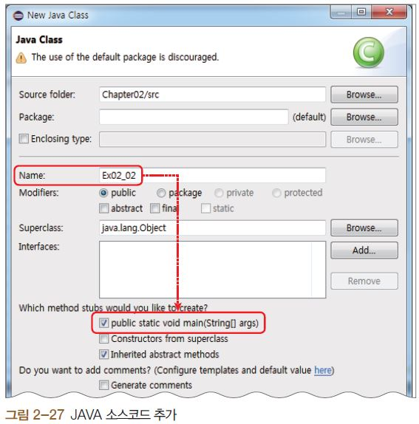
Section 03 계산기 프로그램(2)
② ‘Java Class’ 창에서 ‘Name’에 JAVA 소스코드의 이름 입력(‘Ex02_02’), 아래쪽의 ‘public static void main(String[ ] args)’에 체크하고 [Finish] 클릭

Slide 36
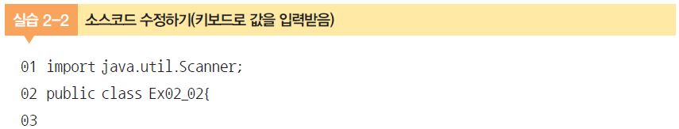
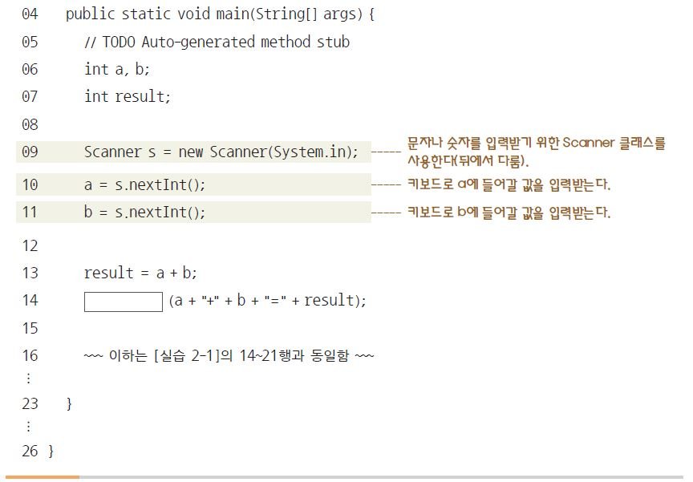
Section 03 계산기 프로그램(3)
③ 값을 입력받는 Scanner 클래스를 활용. [실습 2-1]과 동일하게 코딩 후 [실습 2-1]의 8, 9행을 [실습 2-2]의 9~11행으로 수정(Scanner에 빨간 줄이 생김). 이는 프로그램이 Scanner에 대해 이해하지 못하기 때문이므로 관련 패키지나 클래스를 임포트해야 한다. 1행을 직접 입력하거나 를 누르면 자동으로 1행이 완성

Slide 37
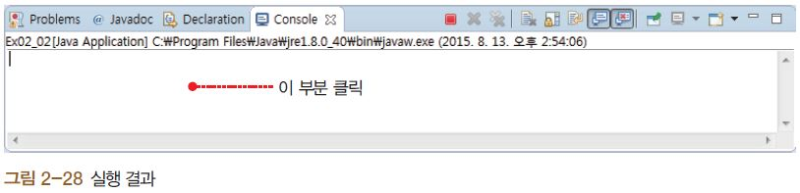
Section 03 계산기 프로그램(4)
④ 눌러 동시에 빌드 및 실행, 아래쪽 [Console] 클릭, 커서만 깜박이는 것 확인

Slide 38
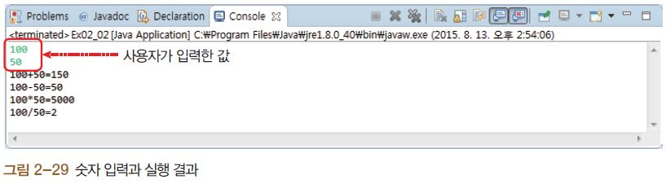
Section 03 계산기 프로그램(5)
⑤ 숫자 하나를 입력하고 누름, 다시 숫자 하나를 입력하고 누름

Slide 39
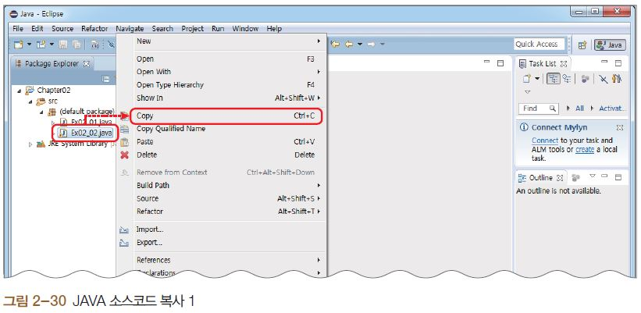
Section 03 계산기 프로그램(6)
⑥ 좀 더 쉬운 방법으로 클래스 추가. 앞의 Ex02_02.java를 복사하여 Ex02_03.java를 만든 다음 수정. 왼쪽 ‘Package Explorer’의 ‘Ex02_02.java’에서 마우스 오른쪽 버튼 클릭, [Copy] 선택하여 복사

Slide 40
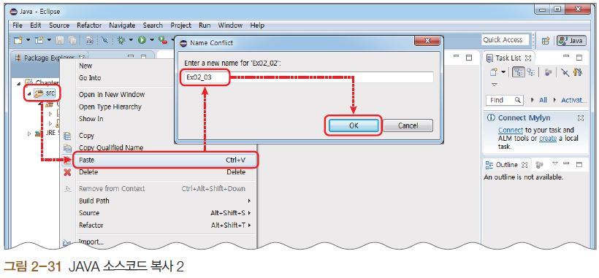
Section 03 계산기 프로그램(7)
⑦ ‘Package Explorer’의 ‘src’에서 마우스 오른쪽 버튼 클릭, [Paste] 선택.
새로운 이름으로 ‘Ex02_03’ 입력하고 [OK] 클릭

Slide 41
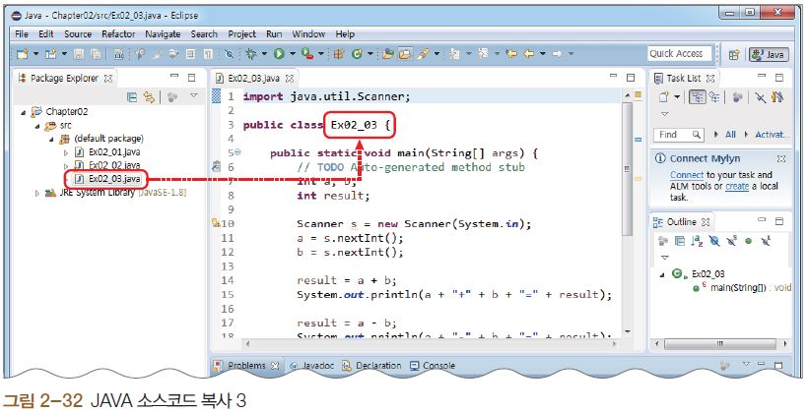
Section 03 계산기 프로그램(8)
⑧ ‘Package Explorer’ 확인해보면 Ex02_03.java 추가
더블클릭하여 코드를 보면 클래스 이름도 Ex02_03으로 변경

Slide 42
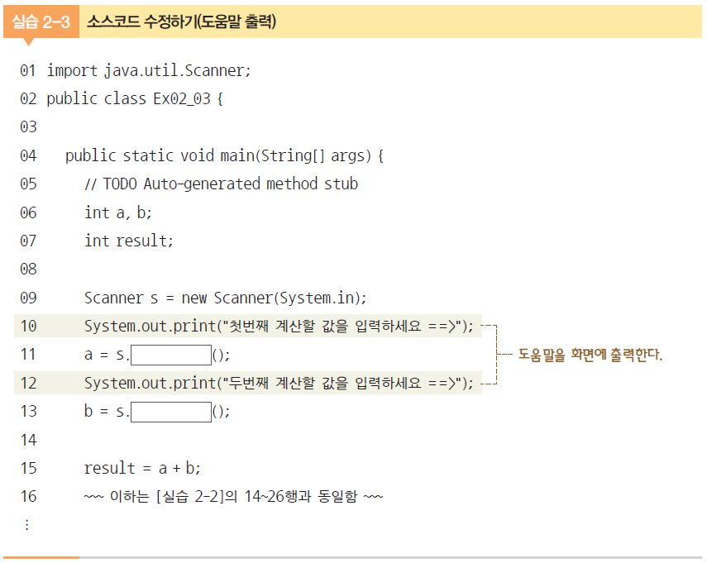
Section 03 계산기 프로그램(9)
⑨ 10행과 12행을 다음과 같이 수정

Slide 43
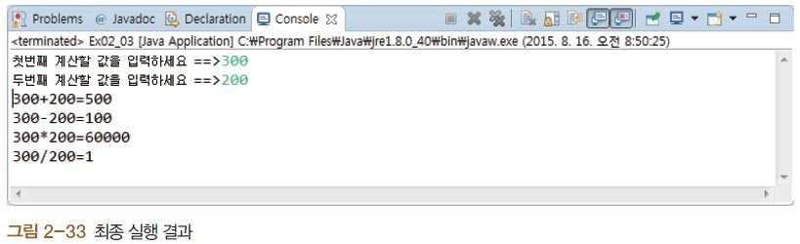
Section 03 계산기 프로그램(10)
⑩ 다시 눌러 동시에 빌드 및 실행. 화면에 계산할 값을 입력하라는 안내 문구가 뜨며, 원하는 값 입력하여 계산

Slide 44
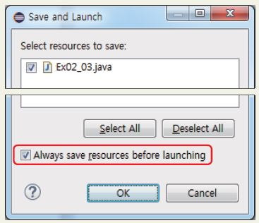
저자 한마디
저장, 빌드, 실행을 한 번에 하기
코드를 수정한 후 다시 실행하기 위해 을 누르면 변경된 코드를 저장할 것인지 묻는 대화 상자가 나타난다.
아래쪽의 ‘Always save resources before launching’에 체크하고 [OK]를 클릭하면 이후에는 을 눌렀을 때 저장, 빌드, 실행이 한 번에 이루어진다.

Slide 45
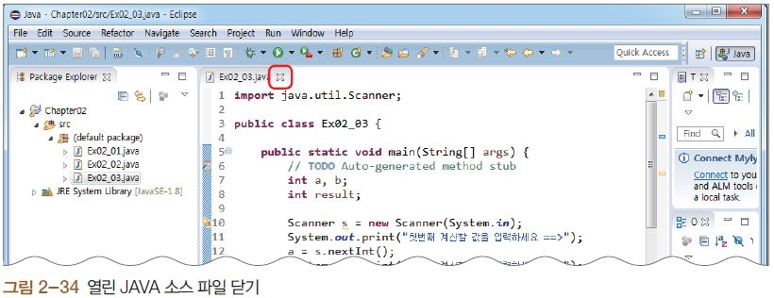
Section 03 계산기 프로그램(11)
이클립스 사용법
① 열려 있는 JAVA 코드 창의 작은 [×] 눌러 소스 파일 닫기

Slide 46
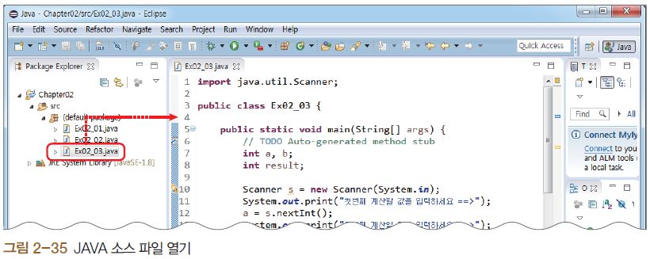
Section 03 계산기 프로그램(12)
② 다시 JAVA 소스 파일을 열려면 ‘Package Explorer’에서 소스 파일 더블클릭

Slide 47
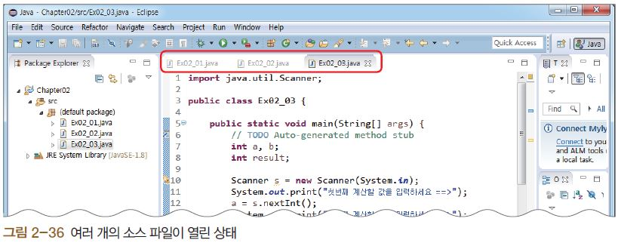
Section 03 계산기 프로그램(13)
③ ‘Package Explorer’에서 다른 소스 파일 더블클릭하면 여러 개가 탭으로 구분되어 열림

Slide 48
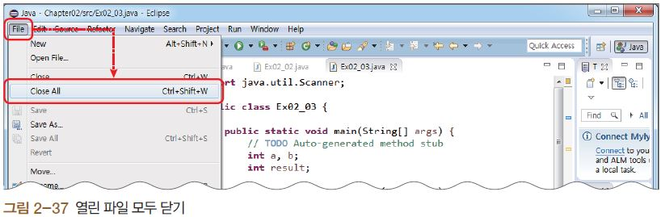
Section 03 계산기 프로그램(14)
④ 열려 있는 소스 파일을 한꺼번에 닫으려면 메뉴에서 [File]-[Close All] 선택

Slide 49
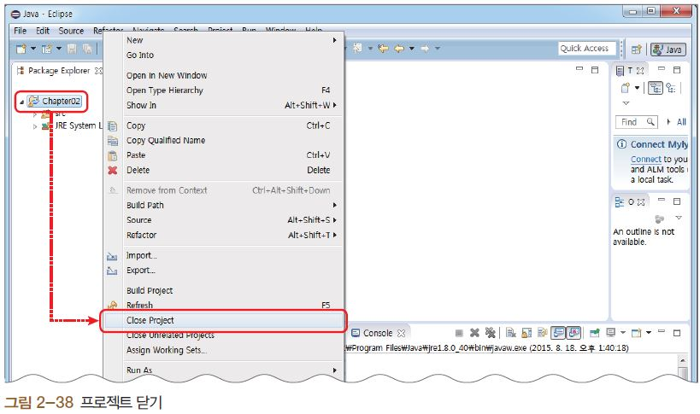
Section 03 계산기 프로그램(15)
⑤ 프로젝트 자체를 닫으려면 ‘Package Explorer’의 프로젝트(예 : Chapter02)에서 마우스 오른쪽 버튼 클릭하여 [Close Project] 선택. 프로젝트 아이콘이 닫힌 모양으로 바뀜

Slide 50
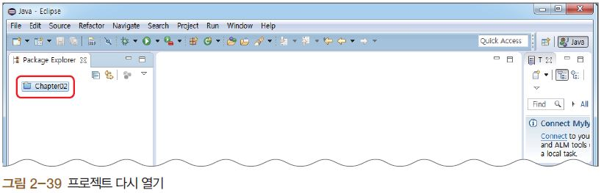
Section 03 계산기 프로그램(16)
⑥ 다시 프로젝트를 열려면 ‘Package Explorer’에서 닫힌 프로젝트를 더블클릭

Slide 51
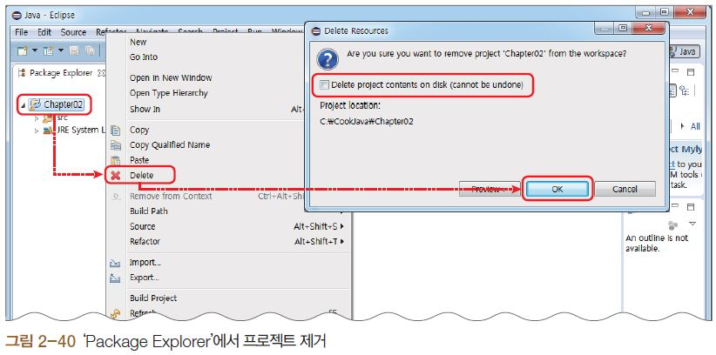
Section 03 계산기 프로그램(17)
⑦ ‘Package Explorer’에서 프로젝트를 완전히 제거하려면 ‘Package Explorer’의 프로젝트(예 : Chapter02)에서 마우스 오른쪽 버튼을 클릭, [Delete] 선택, [Ok] 클릭. 이때 ‘Delete project contents on disk (cannot be undone)’에 체크하면 프로젝트와 소스 파일이 완전히 삭제되므로 특별한 경우가 아니라면 체크하지 않도록 주의

Slide 52
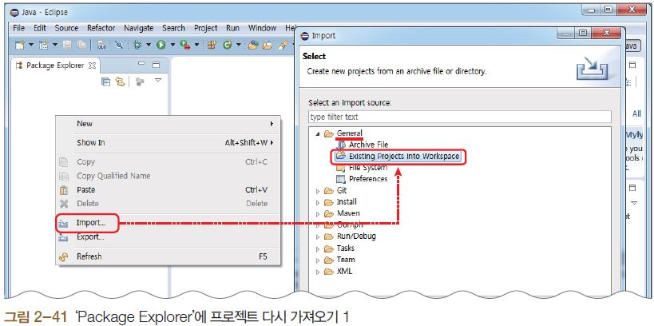
Section 03 계산기 프로그램(18)
⑧ 닫은 프로젝트를 다시 가져오려면 ‘Package Explorer’의 빈 곳에서 마우스 오른쪽 버튼 클릭, [Import] 선택, ‘Import’ 창에서 [General]-[Existing Projects into Workspace] 선택, [Next] 클릭

Slide 53
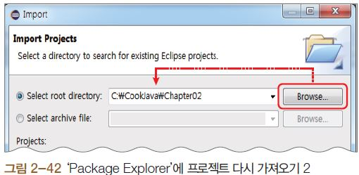
Section 03 계산기 프로그램(19)
⑨ ‘Import Projects’에서 ‘Select root directory’ 부분의 [Browse...] 클릭, 가져오고자 하는 프로젝트의 폴더(예 : C:\CookJava\Chapter02) 선택, [Finish] 클릭. 선택한 프로젝트가 ‘Package Explorer’에 다시 나타남

Slide 54

Section 03 계산기 프로그램(20)
⑩ 아래쪽 ‘Console’ 창의 결과를 깨끗이 지우려면 ‘Remove Launch’나 ‘Remove All Terminated Launches’ 아이콘 클릭

Slide 55

Section 03 계산기 프로그램(21)
⑪ ‘Package Explorer’에서는 여러 개의 프로젝트를 생성하거나 가져오기 하여 사용 가능

